Slide 1

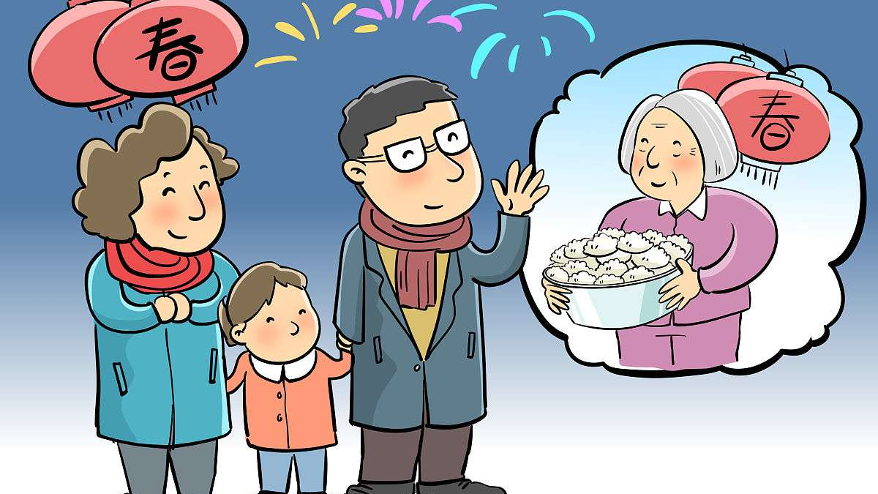
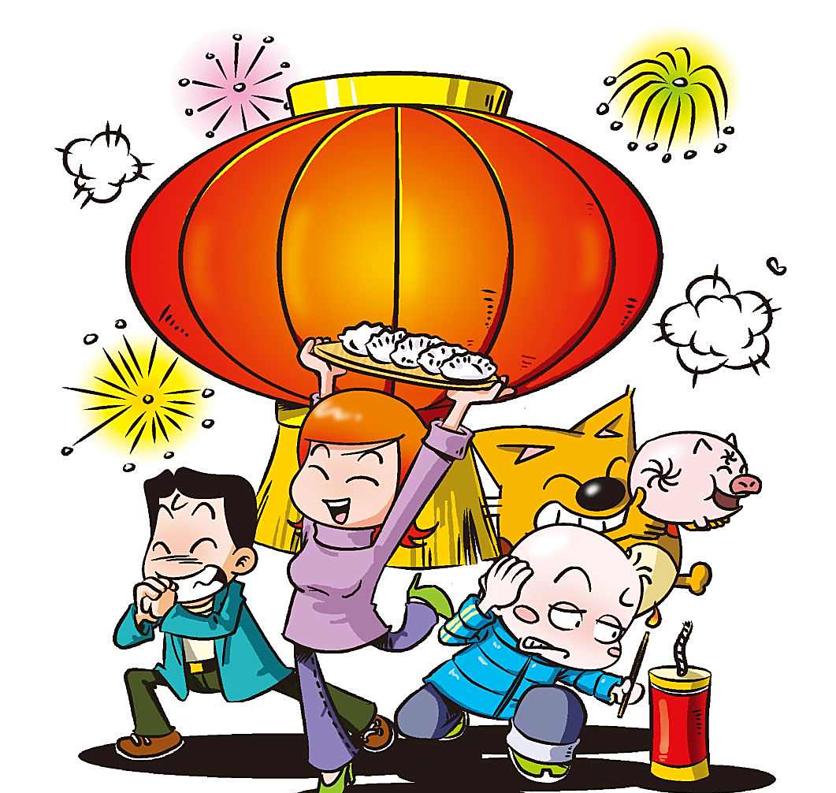
春节

Slide 2

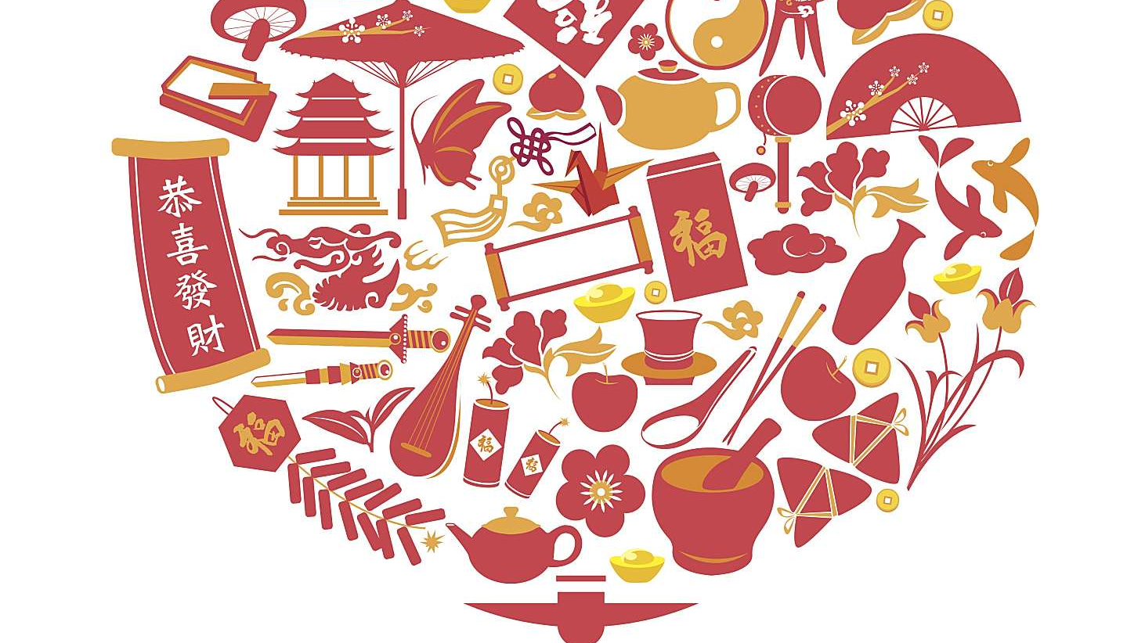

Slide 3

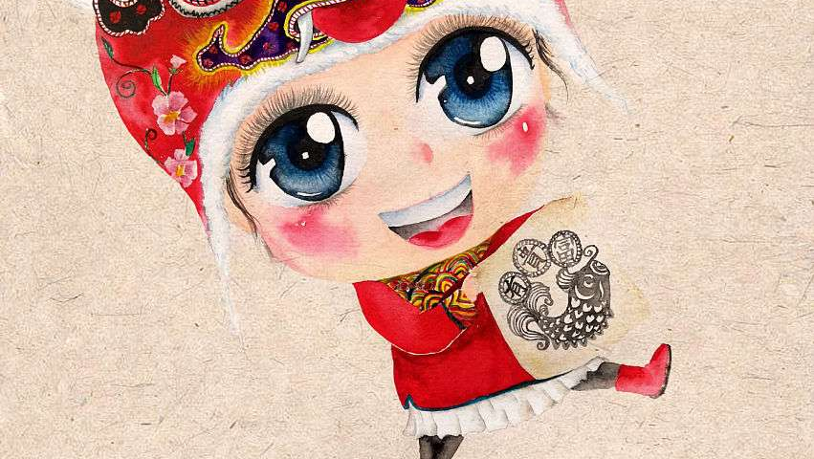

Slide 4
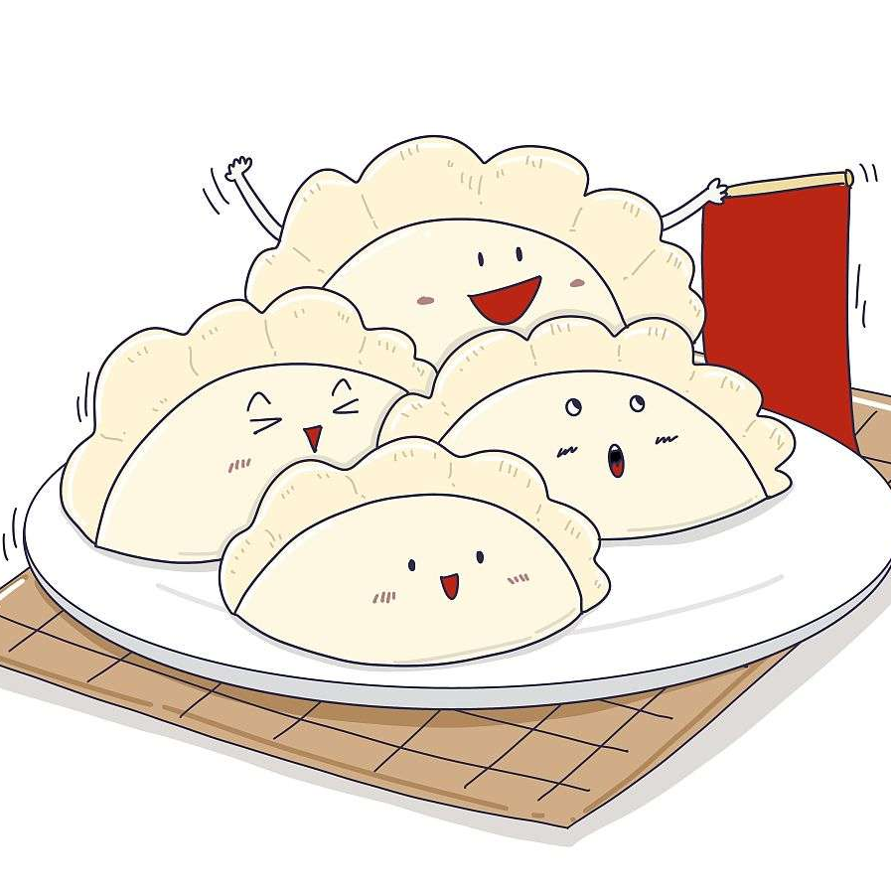
传统美食：饺子、年糕、鱼
饺子
北方春节必备食物，形似元宝寓意招财进宝。常见猪肉白菜、韭菜鸡蛋馅，包制时全家参与，煮好后蘸醋蒜食用，象征团圆和财富积累。
年糕
南方传统糯米制品，谐音"年高"寓意步步高升。可蒸可煎，搭配白糖或桂花蜜，软糯香甜的口感既御寒又承载对新年事业学业的美好期许。
鱼
清蒸或红烧做法保留鲜味，上桌时讲究"鱼不吃完"，取"年年有余"吉兆。鱼头朝向长辈体现尊老传统，金黄鱼身象征财富丰盈。

Slide 5
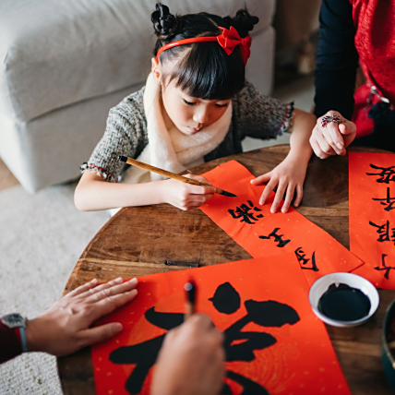
节庆习俗：福字装饰、春联张贴、红包赠送
1
2
3
4
福字装饰
春联张贴
红包赠送
腊味制备
倒贴"福"字寓意"福到"，红色宣纸书法作品贴于门窗，社区活动中常组织青少年学习书写，传递新春喜庆氛围。
对联内容讲究平仄对仗，翰墨飘香间抒发美好愿望。专业书法爱好者现场挥毫，居民可获赠手写春联，体现文化传承的温度。
红色信封装压岁钱，长辈除夕夜赠予晚辈。现代衍生电子红包形式，但传统纸质红包仍保留"压祟"避灾的原始寓意。
大寒时节腌制腊肉香肠，晾晒后成串悬挂。既是冬季储存智慧，也构成屋檐下独特的年节风景，年后成为团圆宴上的家乡风味。

Slide 6
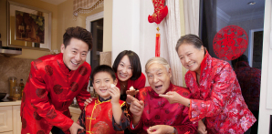
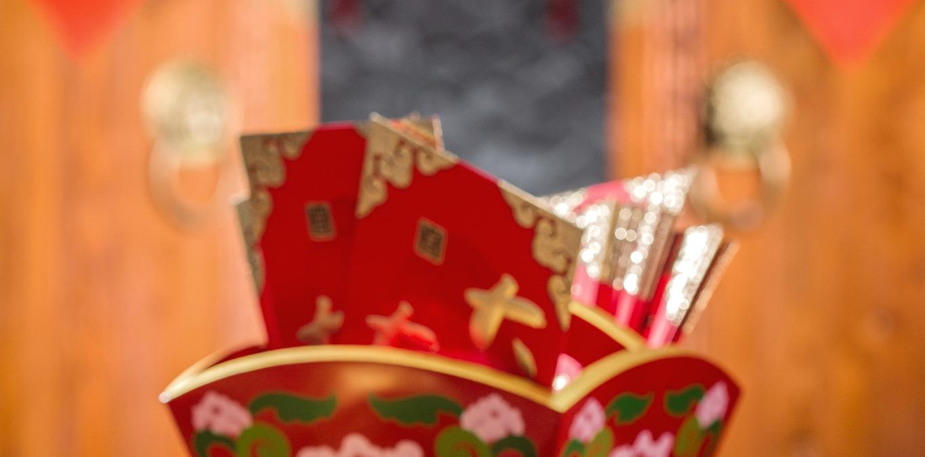
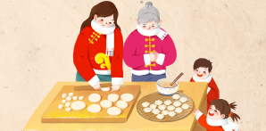
祝福文化：祝福语表达、家庭互动乐趣
吉祥话体系
"万事如意""恭喜发财"等短语形成固定表达范式，拜年时反复使用，通过语言符号强化喜庆氛围。
食物隐喻祝福
饺子包入硬币象征财运，年糕造型对应事业高升，春卷形态寓意迎接新春，每种食物都是物化的祝福载体。
代际互动仪式
长辈指导晚辈包饺子、写福字，在共同劳作中完成文化传递。守岁时全家围坐话家常，强化亲情纽带。

Slide 7

